Slide 1







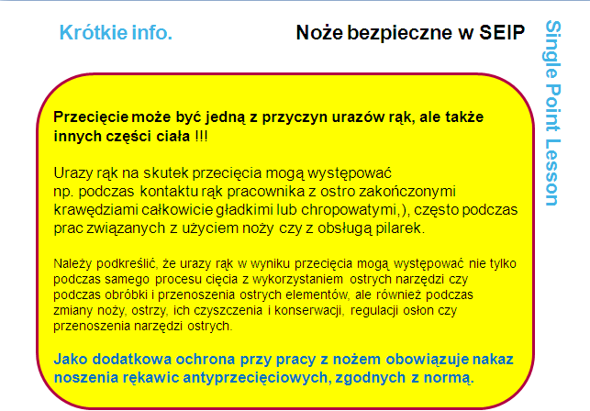
Przepływ SPL - a
TY
Wrzuć G:\SEIP\SPL\Do przygotowania
Zrób krótkie szkolenie
ABR
Stwórz SPL a
Wyślij info.
ABR
Wrzuca do bazy danych
SPL w kiosku
SPL po szkoleniu wraca do kiosku
Autor: Aleksandra Baranik…… Symbol zmiany…A……..
Data przygotowanie …23.01.2014 Nr dokumentu P003………..

Slide 2
Przepływ SPL - a
Lista osób uczestniczących w szkoleniu
Data
Prowadzący
Czas trwania szkolenia
Wypełnia organizator |  | Wypełnia uczestnik szkolenia
l.p. | Imię i nazwisko | Podpis | Uwagi
1
2
3
4
5
6
7
8
9
10
11
12
13
14
15
16
17
18
19
20
21
22
23
24
25

